Slide 1
CHÀO MỪNG CÁC EM ĐẾN VỚI BUỔI HỌC NGÀY HÔM NAY!

Slide 2
KHỞI ĐỘNG
Quan sát hình ảnh và cho biết: Làm thế nào em có thể tìm được cuốn sách mình cần trong một thư viện, hiệu sách?

Slide 3
Dựa vào sự sắp xếp sách trong thư viện, hiệu sách. Mỗi loại sách khác nhau đều được sắp xếp thành từng nhóm khác nhau.
Vậy để có thể dễ dàng tìm ra một loại sinh vật trong tự nhiên, các nhà khoa học đã phân loại thế giới sống như thế nào?

Slide 4
CHỦ ĐỀ 8: ĐA DẠNG THẾ GIỚI SỐNG
BÀI 22. PHÂN LOẠI THẾ GIỚI SỐNG

Slide 5
NỘI DUNG BÀI HỌC
1
2
3
4
SỰ CẦN THIẾT CỦA VIỆC PHÂN LOẠI THẾ GIỚI SỐNG
CÁC BẬC PHÂN LOẠI SINH VẬT
CÁC GIỚI SINH VẬT
KHOÁ LƯỠNG PHÂN

Slide 6
1. SỰ CẦN THIẾT CỦA VIỆC PHÂN LOẠI THẾ GIỚI SỐNG
HOẠT ĐỘNG NHÓM
Chia lớp thành 4 nhóm.
Quan sát hình ảnh và trả lời câu hỏi.

Slide 7
1. Kể tên một số sinh vật trong hình. Từ đó, nhận xét về thế giới sống.
2. Thế giới sống có thể phân loại theo những tiêu chí nào? Trên cơ sở đó, hãy phân loại các sinh vật trong hình.

Slide 8
Nhện
Rùa
Bướm
Vọc
Cá
Cò
Cánh cam
Vi khuẩn
Trùng giày
Dương xỉ
Thông
Hoa súng

Slide 9
1. SỰ CẦN THIẾT CỦA VIỆC PHÂN LOẠI THẾ GIỚI SỐNG
- Phân loại sinh vật theo các yếu tố:
+ Đặc điểm tế bào: tế bào nhân sơ, tế bào nhân thực.
+ Cấp độ tổ chức cơ thể: đơn bào, đa bào.
+ Khả năng di chuyển, dinh dưỡng: tự dưỡng, dị dưỡng.
+ Môi trường sống: dưới nước, trên cạn, trên không.
Phân loại thế giới sống là cách sắp xếp sinh vật vào một hệ thống theo trật tự nhất định dựa vào đặc điểm cơ thể.

Slide 10
2. CÁC BẬC PHÂN LOẠI SINH VẬT
Hãy kể tên các bậc phân loại sinh vật theo thứ tự từ thấp đến cao

Slide 11
Bậc phân loại sinh vật theo thứ tự từ thấp đến cao
Loài
Chi
Họ
Giới
Ngành
Lớp
Bộ
Loài là bậc phân loại cơ bản, bậc càng nhỏ thì sự khác nhau giữa các sinh vật cùng bậc càng ít

Slide 12
Từ cách phân loại loài Gấu đen Châu Mỹ, em hãy cho biết các bậc phân loại của loài Gấu trắng trong hình?

Slide 13
Loài Gấu trắng thuộc:
- giống Gấu
- họ Gấu
- bộ Ăn thịt
- lớp Thú
- ngành Dây sống
- giới Động vật

Slide 14
Tìm hiểu cách gọi tên loài
Quan sát hình và cho biết sinh vật có những cách gọi tên nào?

Slide 15
Cách gọi tên sinh vật
- Tên phổ thông: cách gọi phố biến của loài có trong danh lục tra cứu.
- Tên khoa học: cách gọi tên một loài sinh vật theo giống và tên loài.
- Tên địa phương: cách gọi truyền thống của người dân bản địa theo vùng miền, quốc gia.

Slide 16
Tên phổ thông | Tên chi/ giống | Tên loài
Con người | Homo | Sapiens
Chim bồ câu | Cobumba | Livio
Cây ngọc lan trắng | Magnalia | Alba
Cây ngô | Zea | Mays
Cách gọi tên khoa học của một số loài

Slide 17
3. CÁC GIỚI SINH VẬT
Quan sát hình ảnh và cho biết sinh vật được chia thành mấy giới?

Slide 18
Sinh vật được chia thành 5 giới:
Giới Thực vật
Đại diện: cây cam
Giới Nấm
Đại diện: nấm rơm
Giới Động vật
Đại diện: gấu
Giới Nguyên sinh
Đại diện: trùng giày
Giới Khởi sinh
Đại diện: vi khuẩn

Slide 19
TRÒ CHƠI ĐOÁN HÌNH
Quan sát hình ảnh các sinh vật dưới đây và đoán xem chúng thuộc giới nào?

Slide 20
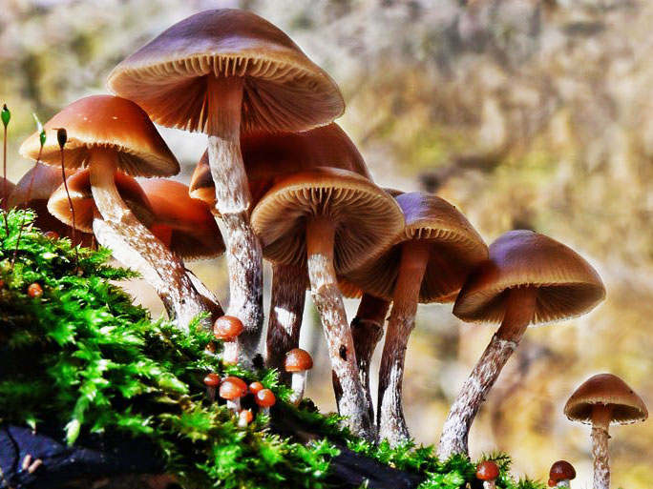
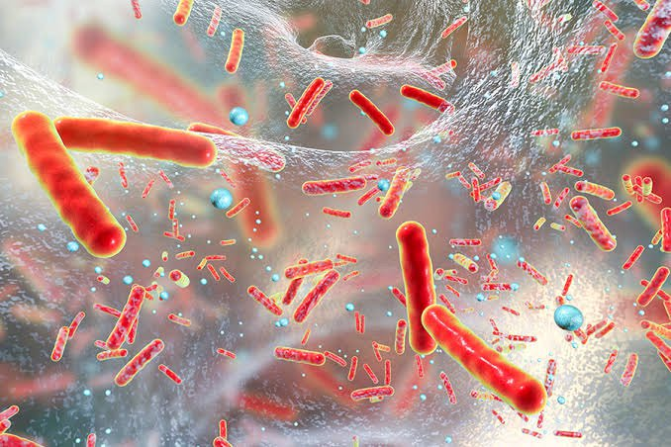
Giới Nấm
Giới Khởi sinh

Slide 21
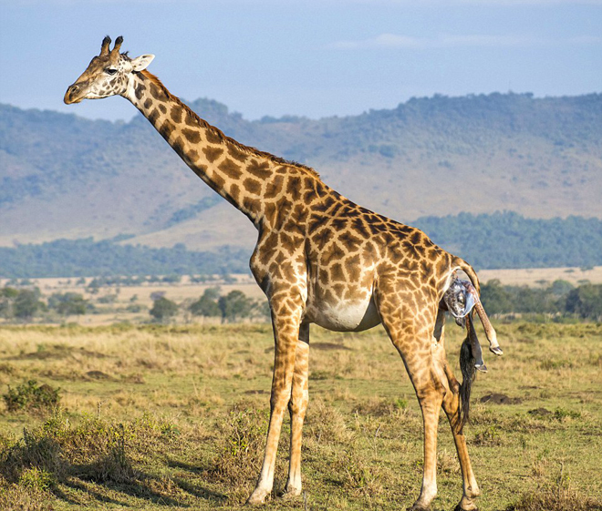
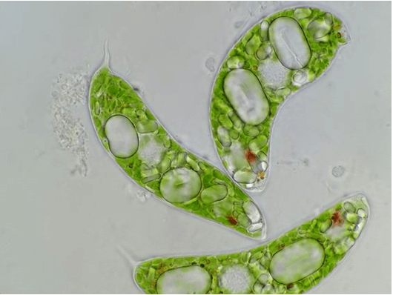
Giới Nguyên sinh
Giới Động vật

Slide 22
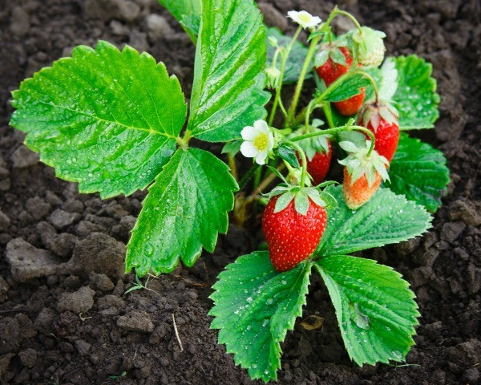
Giới Thực vật

Slide 23
3. CÁC GIỚI SINH VẬT
Em có thể phân biệt 5 giới sinh vật bằng cách nào?

Slide 24
3. CÁC GIỚI SINH VẬT
Dựa vào đặc điểm tế bào, tổ chức cơ thể, kiểu dinh dưỡng,…

Slide 25
Giới | Đại diện | Môi trường sống
 |  | Nước | Cạn | Sinh vật
Khởi sinh | Vi khuẩn E.coli | + | + | +
Nguyên sinh | ? | ? | ? | ?
Nấm | ? | ? | ? | ?
Thực vật | ? | ? | ? | ?
Động vật | ? | ? | ? | ?
Hoàn thành bảng sau để xác định môi trường sống của đại diện các sinh vật thuộc 5 giới

Slide 26
Giới | Đại diện | Môi trường sống
 |  | Nước | Cạn | Sinh vật
Khởi sinh | Vi khuẩn E.coli | + | + | +
Nguyên sinh | Trùng roi | + | - | -
Nấm | Nấm rơm | - | + | -
Thực vật | Cây rau muống | + | + | -
Động vật | Cá chép | + | - | -
Kết quả bảng xác định môi trường sống

Slide 27
4. KHOÁ LƯỠNG PHÂN
Nêu các đặc điểm được sử dụng để phân biệt các sinh vật trong hình?

Slide 28
Khả năng di chuyển
Khả năng bay
Có chân hoặc không?

Slide 29
4. KHOÁ LƯỠNG PHÂN
Khoá lưỡng phân là cách phân loại sinh vật dựa trên một đôi đặc điểm đối lập để phân chia chúng thành 2 nhóm.
Làm thế nào để xây dựng được khoá lưỡng phân?

Slide 30
Quan sát và cho biết cách xây dựng khoá lưỡng phân trong hình

Slide 31
Gồm 4 bước:
B1
Xác định đặc điểm đặc trưng của mỗi sinh vật.
B2
Dựa vào một đặc điểm đặc trưng nhất để phân chia sinh vật thành hai nhóm
B3
Tiếp tục phân chia thành hai nhóm nhỏ hơn cho đến khi mỗi nhóm chỉ còn một sinh vật
B4
Xây dựng khoá lưỡng phân hoàn chỉnh.

Slide 32
LUYỆN TẬP
Câu 1. Thế giới sinh vật được chia vào các bậc phân loại từ nhỏ đến lớn theo trật tự:
loài - chi - họ - bộ - lớp - ngành - giới
loài - chi - họ - bộ - lớp - ngành - giới
loài - họ - chi - bộ - lớp - ngành - giới
giới - ngành - bộ - lớp - họ - chi - loài
giới - họ - lớp - ngành - bộ - chi - loài

Slide 33
LUYỆN TẬP
Câu 2. Cấu tạo tế bào nhân thực, cơ thể đa bào, có khả năng quang hợp là đặc điểm của sinh vật thuộc giới nào sau đây?
A. Khởi sinh
B. Nguyên sinh
C. Nấm
D. Thực vật

Slide 34
LUYỆN TẬP
Câu 3. Tên phổ thông của loài được hiểu là:
A
Cách gọi truyền thống của người dân bản địa theo vùng miền, quốc gia
B
Tên giống + tên loài + tên tác giả
C
Cách gọi phố biến của loài có trong danh mục tra cứu
C
D
Tên loài -> tên giống -> tên tác giả

Slide 35
LUYỆN TẬP
Câu 4. Tiêu chí nào sau đây được dùng để phân loại sinh vật?
(1) Đặc điểm tế bào.
(2) Mức độ tổ chức cơ thể.
(3) Môi trường sống.
(4) Kiểu dinh dưỡng.
(5) Vai trò trong tự nhiên và thực tiễn.
A. (1),(2), (3), (5)
B. (2), (3), (4), (5)
C. (1), 2), (3), (4)
D. (1), (3), (4), (5)
C. (1), 2), (3), (4)

Slide 36
VẬN DỤNG
Câu 1. Tên khoa học của loài người là:
Homo sapiens Linnaeus, 1758
Hãy xác định tên giống, loài, tác giả, năm tìm ra loài?

Slide 37
VẬN DỤNG
Tên giống, loài, tác giả, năm tìm ra loài:
- Tên giống: Homo
- Tên loài: sapiens
- Tác giả: Linnaeus
- Năm tìm ra: 1758

Slide 38
VẬN DỤNG
Câu 2. Trong các loài động - thực vật sau, loài nào được gọi theo tên địa phương, loài nào được gọi theo tên phổ thông?
con thằn lằn, con sâu nái, cây hoa ngũ sắc, con cá quả, cây chuối...

Slide 39
VẬN DỤNG
Sinh vật được gọi theo tên địa phương: con sâu nái, con cá quả.
Sinh vật được gọi theo tên phố thông: con thằn lằn, cây hoa ngũ sắc, cây chuối.

Slide 40
HƯỚNG DẪN VỀ NHÀ
01
02
Vẽ sơ đồ tư duy để củng cố bài học.
Đọc trước bài 23: Thực hành xây dựng khoá lưỡng phân.

Slide 41
CẢM ƠN CÁC EM ĐÃ LẮNG NGHE BÀI GIẢNG!

